Slide 1
Όργανα και συσκευές μετρήσεων και ελέγχου

Slide 2
δεν υπάρχει
έλεγχος
χωρίς μέτρηση

Slide 3
Όργανα και συσκευές μέτρησης γενικής χρήσης
Το πολύμετρο
Το θερμόμετρο
Το πιεσόμετρο
Ο παλμογράφος

Slide 4
Όργανα και συσκευές μέτρησης ειδικής χρήσης
Ο αναλυτής καυσαερίων
Το στροβοσκοπικό φως χρονισμού
Ο μετρητής λόγου (λ)
Ειδικά όργανα ελέγχου λειτουργίας εξαρτημάτων
Τα συγκροτήματα μέτρησης ροπής κινητήρα, ευθυγράμμισης και ζυγοστάθμισης τροχών, ελέγχου φρένων, αμορτισέρ και οργάνων ταμπλό, ελέγχου και ρύθμισης φώτων προβο­λέων κλπ

Slide 5
Κατηγορίες οργάνων μέτρησης
Αναλογικά – Ψηφιακά
Επαφής – Μη επαφής
Ενδεικτικά – Καταγραφικά
Ενεργά – Παθητικά
προς την αρχή λειτουργίας τους
ηλεκτρομαγνητικά, επαγωγικά, μηχανικά, θερμικά, ηλεκτροχημικά, φωτεινά και όργανα άλλων ειδικών κατηγοριών π.χ παλμογράφοι.

Slide 6
Απόλυτο σφάλμα της μέτρησης είναι η απόκλιση μεταξύ της πραγματικής και της μετρούμενης τιμής Ι Χπ – Χμ Ι
Σχετικό σφάλμα μέτρησης
δ%=(Ι Χπ – Χμ Ι / Χπ)*100

Slide 7
Ιδιότητες οργάνων
Η κλάση του οργάνου G%
Είναι το μεγαλύτερο σχετικό σφάλμα που μπορεί να παρουσιάσει το όργανο στο τέλος της κλίμακάς του
Κλάσεις οργάνων μέτρησης G%:
(0,05 0,1 0,2 0,3 0,5 1 1,5 2,5 5)%
Notes:
Κλάση: Το μέγιστο σχετικό σφάλμα στο τέλος της κλίμακας του οργάνου G%=((max/Χπ - Χμ/)/Χτελ.κλιμ.)*100

Slide 8
Ακρίβεια είναι το αντίστροφο του σχετικού σφάλματος Α=1/δ
Μεγάλη ακρίβεια = Μικρό σχετικό σφάλμα
Επαναληψιμότητα είναι η ικανότητα του οργάνου να δείχνει περίπου την ίδια τιμή, όσες φορές κι αν μετρήσουμε το μέγεθος

Slide 9
Η ευαισθησία του οργάνου
Ευαισθησία λέγεται το πηλίκο της μεταβολής της εξόδου προς μια μικρή μεταβολή της εισόδου
S=dY/dX
Ο βαθμός ανάλυσης της κλίμακας
Είναι η κατασκευαστική δυνατότητα διαχωρισμού των ενδείξεων της κλίμακας σε μικρότερες υποδιαιρέσεις

Slide 11
Μέτρα προστασίας οργάνων
Επιλογή σωστού τύπου οργάνου και κατάλληλης κλίμακας
Δεν μετράμε μεγέθη μεγαλύτερα της κλίμακας
Προστασία με τηκτές ασφάλειες
Διακοπή της τάσης πριν την σύνδεση του οργάνου
Να αποφεύγεται η τυχαία βραχυκύκλωση των ακροδεκτών μέτρησης
Να προστατεύονται από εξωτερικές επιδράσεις όπως: Ξένα ηλεκτρικά και μαγνητικά πεδία, θερμοκρασία, πίεση, ταλαντώσεις και στατικό ηλεκτρισμό

Slide 12
Πολύμετρο

Slide 13
Μετρήσεις με πολύμετρο
η μέτρηση συνεχούς (DC)
εναλλασσόμενης (ΑC) τάσης
μέτρηση συνεχούς και εναλλασσόμενου ρεύματος
ωμική αντίσταση
έλεγχος διόδου
ηχητικός έλεγχος συνέχειας ενός αγωγού.
θερμοκρασία

Slide 14
Αναλογικό και ψηφιακό πολύμετρο

Slide 15
Αναλογικό πολύμετρο

Slide 16
Ψηφιακό πολύμετρο
D : Συγκριτής τάσεων
F : Γεννήτρια τετραγωνικών παλμών
T : Τρανζίστορ
Z : Αθροιστής - Καταχωρητής

Slide 18
Όργανα μέτρησης θερμοκρασίας και πίεσης

Slide 19
Όργανα μέτρησης θερμοκρασίας

Slide 20
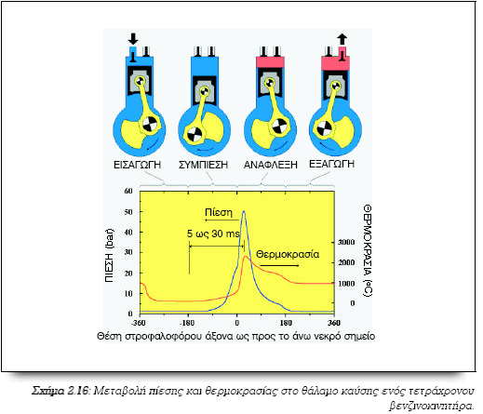
σ

Slide 21
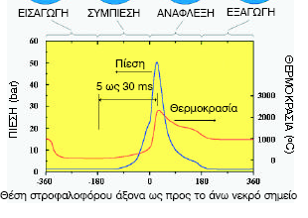
σ

Slide 22
Η μέτρηση της θερμοκρασίας μπορεί να δώσει πολύτιμες πληροφορίες, η σωστή ερμηνεία των οποίων, μπορεί να οδηγήσει σε διάγνωση σημαντικών βλαβών του αυτοκινήτου.
Σε κάθε περίπτωση η γνώση των φυσιολογικών τιμών της θερμοκρασίας είναι απαραίτητη.

Slide 23
Είδη θερμομέτρων
Θερμόμετρα διαστολής
Ψηφιακά θερμόμετρα
Θερμόμετρα υπερύθρων ακτίνων

Slide 24
Θερμόμετρα διαστολής (διμεταλλικά και αύξησης όγκου)

Slide 25
Διμεταλλικά θερμόμετρα
Είναι ανθεκτικά
Περιοχή μέτρησης: -40 έως 550 ^{ο}c
Μειονέκτημα: Μεγάλος χρόνος απόκρισης

Slide 26
θερμόμετρα με διαστολή αερίων
είναι εύχρηστα
έχουν μεγάλη ανάλυση κλίμακας
η ένδειξη τους βρίσκεται μακριά από το σημείο μέτρησης.

Slide 27
Ψηφιακά θερμόμετρα
μεταλλικής αντίστασης και θερμίστορ (ημιαγωγοί )
Είναι ανθεκτικά
Έχουν αρκετά γρήγορη απόκριση
Περιοχή μέτρησης: -40 έως 800 ⁰C

Slide 28
Ψηφιακά θερμόμετρα

Slide 29
Θερμόμετρα υπερύθρων ακτίνων
Πολύ μεγάλη ταχύτητα μέτρησης (1 sec)
Μεγάλη ακρίβεια
Δεν απαιτούν επαφή
Περιοχή μέτρησης: -20 έως 1000 ⁰C

Slide 30
Θερμόμετρο υπερύθρων ακτίνων

Slide 31
Διάγνωση βλαβών με τη βοήθεια της θερμοκρασίας
Μειωμένη θερμοκρασία κυλίνδρου
Αυξημένη θερμοκρασία τροχού
Ανισομερής κατανομή της θερμοκρασίας στο ψυγείο
Χαμηλή θερμοκρασία ψυγείου

Slide 32
Όργανα μέτρησης πίεσης και υποπίεσης

Slide 33
Η μέτρηση της πίεσης μπορεί να δώσει πολύτιμες πληροφορίες, η σωστή ερμηνεία των οποίων, μπορεί να οδηγήσει σε διάγνωση σημαντικών βλαβών του αυτοκινήτου

Slide 34
Πίεση
P=F/A
Μονάδες πίεσης
Atm=1,013 Bar = 1,033 atm = 14,7 psi =760 torr
Bar =100 KPa = 14,5 psi
Ατμοσφαιρική πίεση
Απόλυτη πίεση
Υποπίεση

Slide 35
Πιεσόμετρα και υποπιεσόμετρα

Slide 36
Πιεσόμετρα και υποπιεσόμετρα παραμόρφωσης

Slide 37
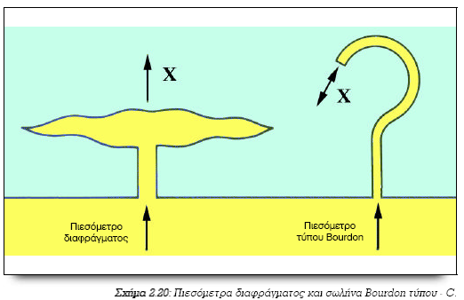
σ

Slide 38
Πιεσόμετρα πιεζοαντίστασης

Slide 39
Παραδείγματα διάγνωσης βλαβών
Μειωμένη πίεση κυλίνδρου
Αυξημένη πίεση κυλίνδρου
Μειωμένη πίεση λαδιού κινητήρα
Μειωμένη πίεση καυσίμου

Slide 40
Παλμογράφος

Slide 41
Ο παλμογράφος
Μας δίνει την δυνατότητα να παρακολουθήσουμε τη μεταβολή ενός μεγέθους σε συνάρτηση με το χρόνο

Slide 42
Ιδιότητες της νέας γενιάς παλμογράφων
Δυνατότητα μέτρησης τάσης μέχρι 80 KV
Δυνατότητα γρήγορης και άμεσης αλλαγής της ευαισθησίας χρόνου
Δυνατότητα συγχρονισμού για εμφάνιση κυματομορφών αισθητήρων
Δυνατότητα ταυτόχρονης παρακολούθησης πολλών κυλίνδρων

Slide 43
Δομή και λειτουργία του παλμογράφου

Slide 44
Ευαισθησία τάσης Εν είναι η τάση που απαιτείται για να αποκλίνει η δέσμη των ηλεκτρονίων κατακόρυφα κατά μια υποδιαίρεση DIV
Ευαισθησία χρόνου Et είναι ο χρόνος που απαιτείται για να αποκλίνει η δέσμη των ηλεκτρονίων οριζόντια κατά μια υποδιαίρεση DIV

Slide 45
Κυματομορφή σε παλμογράφο

Slide 46
Τυπικές τιμές ευαισθησιών τάσης Ev
Για συνεχή τάση DC
10 5 2 1 0,5 0,2 V/DIV
Για σήματα αισθητήρων AC
1 0,5 0,2 0,1 0,05 0,02 V/DIV
Τυπικές τιμές ευαισθησιών χρόνου Et
0,5 1 2 5 10 20 50 ms/DIV

Slide 47
Διάγνωση βλαβών με παλμογράφο
Η διάγνωση γίνεται με τη μέθοδο της σύγκρισης. Οι κυματομορφές των μετρήσεων συγκρίνονται με τις ιδανικές του κατασκευαστή

Slide 48
Κυματομορφή δευτερεύοντος πηνίου ηλεκτρονικής ανάφλεξης

Slide 49
Κυματομορφή του εναλλακτήρα φόρτισης

Slide 50
Κυματομορφή αισθητήρα ABS

Slide 51
Ειδικοί τύποι οργάνων και συσκευών μέτρησης

Slide 52
Στροβοσκοπική λυχνία χρονισμού

Slide 53
Ελεγκτής μπαταρίας
Ελέγχει
Τη χωρητικότητα
Την αντοχή της
Το βαθμό φόρτισής της

Slide 54
Λογικός ανιχνευτής
Ανιχνεύει με πολύ μεγάλη ασφάλεια σήματα παλμών 0 - 5 ή 0 - 14 Volts

Slide 55
Αναλυτής βλαβών
Μπορεί να κάνει όλους τους διαγνωστικούς ελέγχους και να εντοπίσει σφάλματα στα ηλεκτρικά και ηλεκτρονικά κυκλώματα

Slide 56
Μετρητής λόγου (λ)
Μετρά την αναλογία αέρα και καυσίμου (Φτωχό ή πλούσιο μείγμα)

Slide 57
Αντλία υποπίεσης
Δημιουργεί υποπίεση και ταυτόχρονα την μετράει

Slide 58
Σύστημα ευθυγράμμισης τροχών
Ελέγχει και ρυθμίζει τις γωνίες των τροχών ως προς τους άξονες του αυτοκινήτου

Slide 59
Ελεγκτής – ρυθμιστής φώτων προβολέων

Slide 60
Συσκευή εξόδου σημάτων (BREAKOUT BOX)
Δημιουργεί παράλληλες επαφές διακλάδωσης που διασφαλίζουν και τη λειτουργία των αισθητήρων και την σύνδεση οργάνου μέτρησης

